Slide 1
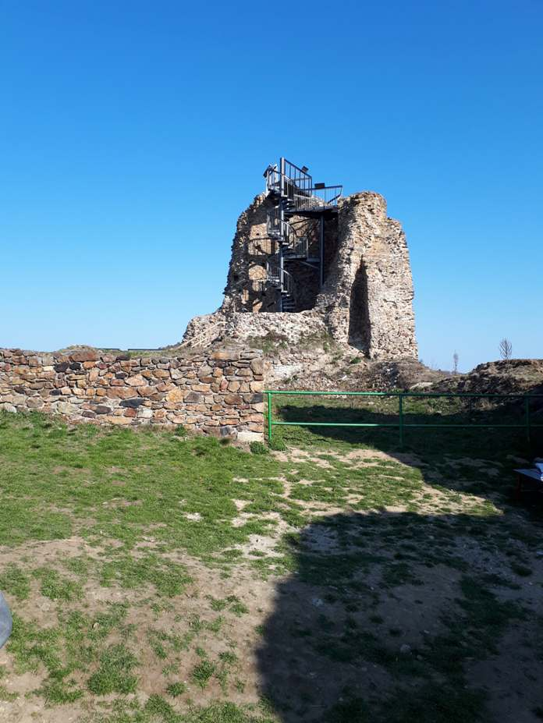
Prohlídka hradu Lichnice
eTwinning projekt

Slide 2
HRAD LICHNICE
Hrad Lichnice byl vybudován na ostrohu nad Třemošnicí ve 2. pol. 13. století Smilem z Lichtenberk. Měl trojúhelníkový půdorys a mohutnou okrouhlou věž, která měla v průměru úctyhodných 12 metrů a sloužila i jako obytná. Hradební zdi byly silné 7 metrů a celý hrad chránil také hluboký příkop a mohutný val.
Po různém střídání majitelů koupil roku 1410 Lichnici král Václav IV. a v jeho držení zůstal hrad až do husitských válek. Po opětovném střídání majitelů, kdy hrad odolal všem útokům Švédů, se mu stala osudným jeho strategická poloha a mohutnost. Král Ferdinand III. vydal roku 1648 rozkaz nařizující pobořit hradby, aby se Lichnice nestala opěrným bodem nepřítele či ohniskem odporu. Od té doby se hrad stal zdrojem levného kamene na stavbu vesnických domů a definitvní zříceninou.
Rozlehlost celého areálu hradu a rozhled, který skýtá do okolí na Čáslav, Krkanku a na část Železných hor uchvátí každého návštevníka.

Slide 3
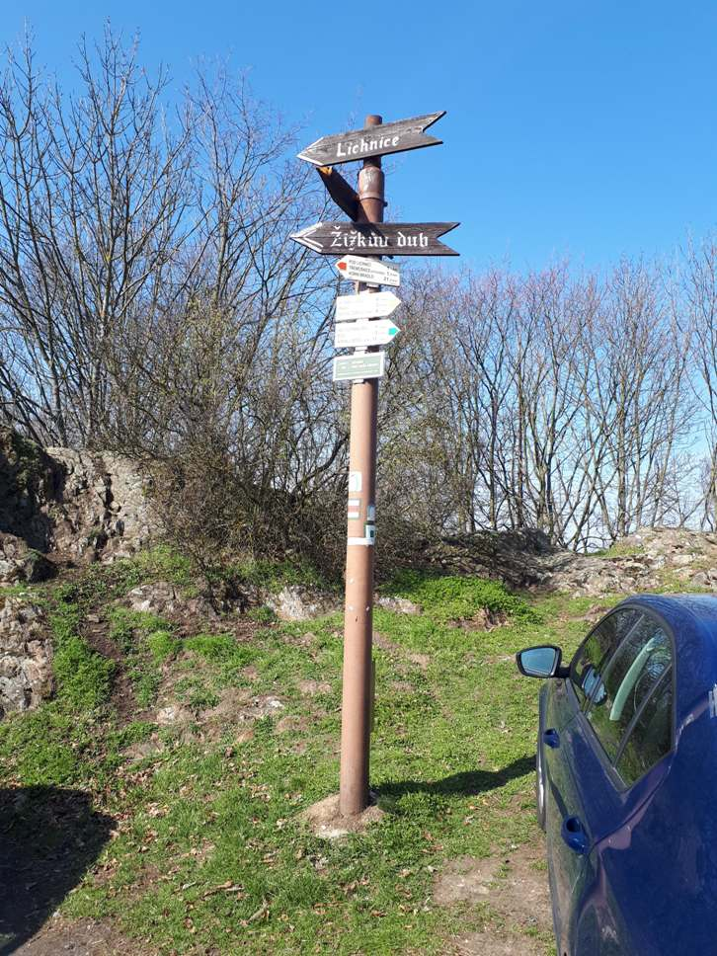

Slide 6
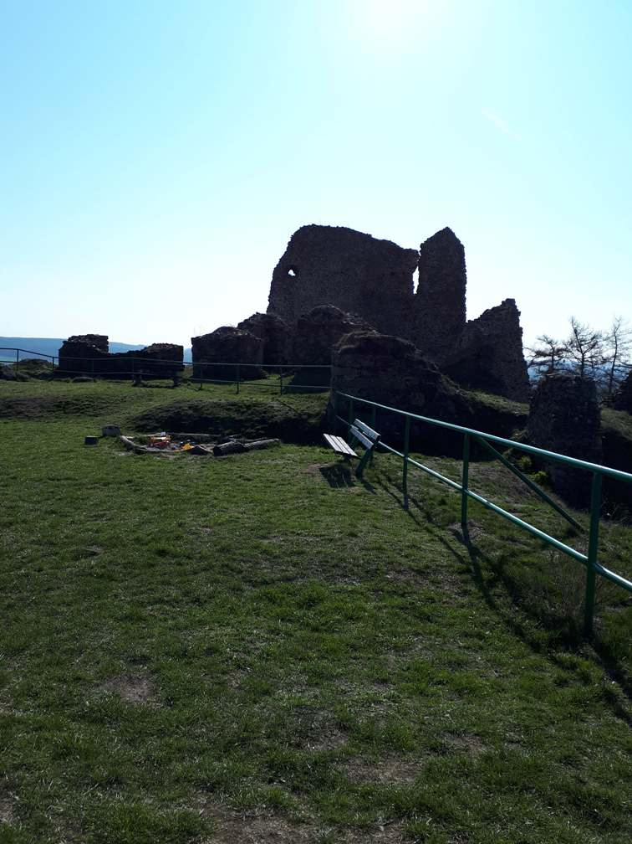

Slide 10
SZěŠ Čáslav
–
SOŠ ekonomická Spišská Nová Ves
2018/2019

